Slide 1


Slide 2



Slide 3


Warm - up
Game: Crazy claps
Notes:
When T puts his hands up – Ss clap quickly and loudly.
When T puts his hands down – Ss clap slowly and quietly.
When T says and does action of STOP – who has one more clap will loose.

Slide 4
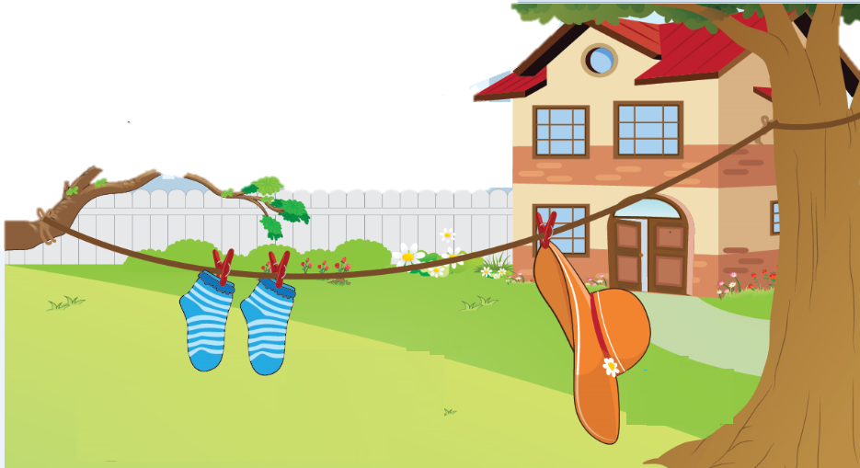
Unit 10
Lesson 4
Notes:
- Giáo viên hỏi học sinh nhìn thấy những gì trong tranh để dẫn dắt vào bài học.

Slide 5
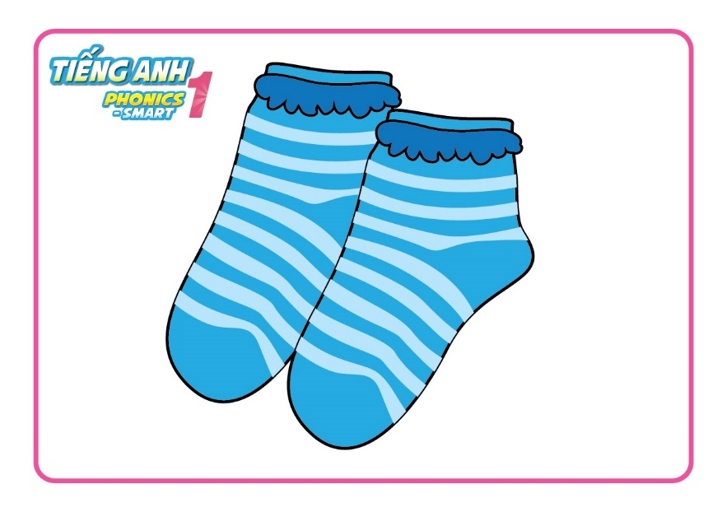


Unit 10:
Lesson 4:
1. Listen and repeat.
socks
hat

Slide 6
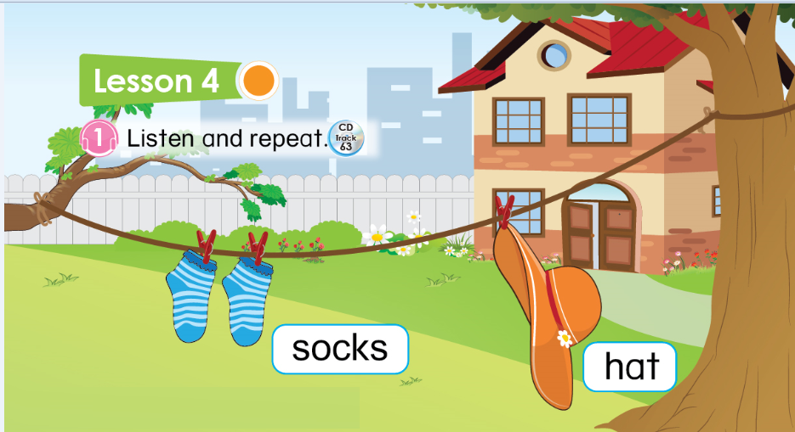
Unit 10:
Lesson 4:
1. Listen and repeat.
Notes:
Hướng dẫn HS sử dụng sách: nghe, chỉ tay vào sách và nhắc lại

Slide 7
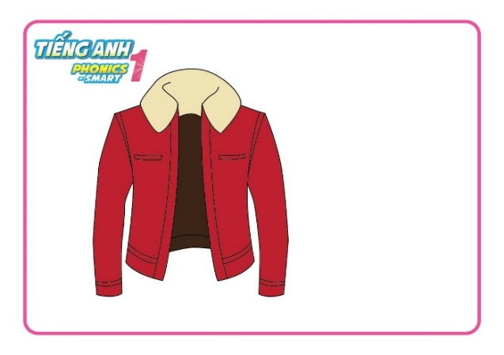

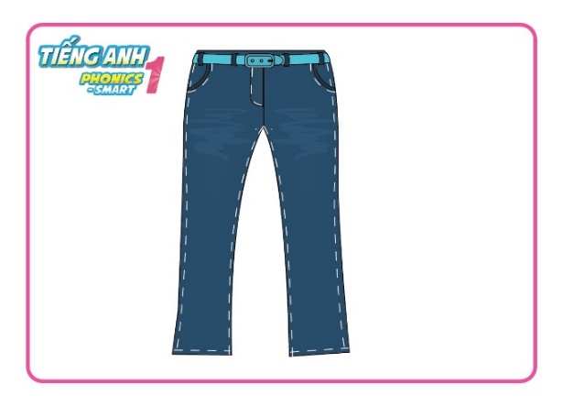

Unit 10:
Lesson 4
What's this?
Notes:
Hoạt động hỗ trợ. GV ôn lại các từ trước khi bắt đầu vào hoạt động. Mỗi slide sẽ có 2 từ được đổi chỗ cho nhau. HS cần tìm 2 từ bị sai này.

Slide 8


Unit 10:
Lesson 4
What's wrong?
jeans
jacket
hat
jeans
socks
jacket

Slide 9
Unit 10:
Lesson 4
What's wrong?
jacket
socks
hat
jacket
jeans
socks

Slide 10
Unit 10:
Lesson 4
What's wrong?
jacket
socks
hat
hat
jeans
socks

Slide 11
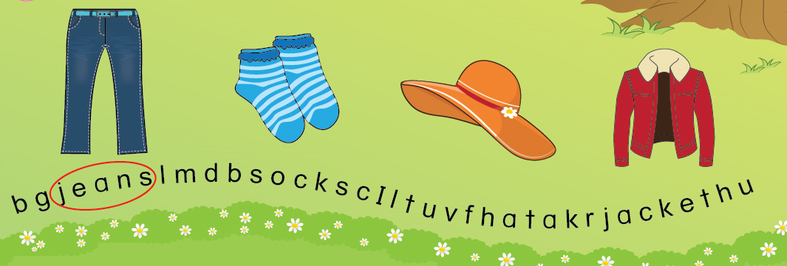
Unit 10:
Lesson 4
1. Listen and repeat.
2. Look, circle and say.

Slide 12


Unit 10:
Lesson 4
1. Listen and repeat.
2. Look, circle and say.
I have got a hat.
3. Draw and say.
I have got ……….

Slide 13
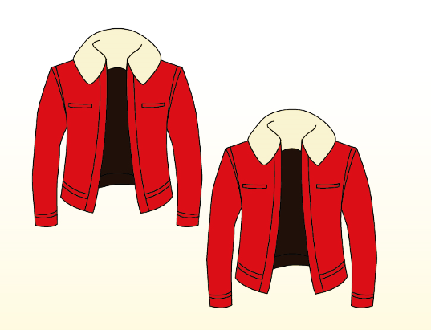
Unit 10:
Lesson 4
3. Draw and say.
I have got two jackets.

Slide 14
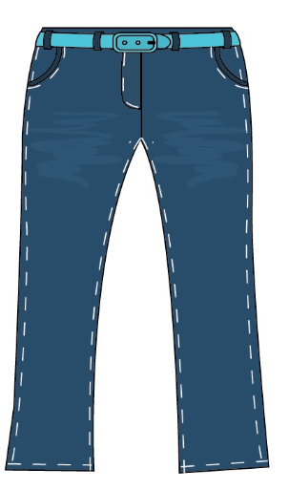
Unit 10:
Lesson 4
3. Draw and say.
I have got a pair of jeans.

Slide 15

Unit 10:
Lesson 4
3. Draw and say.
I have got a pair of socks.

Slide 16



Unit 10:
Lesson 4
1. Listen and repeat.
2. Look, circle and say.
3. Draw and say.
I have got ……….

Slide 17


CÔNG TY CỔ PHẦN PHÁT TRIỂN GIÁO DỤC
VIỆT NAM VPBOX
Hà Nội
Biệt thự G2&G28, Làng Quốc Tế Thăng Long,
Quận Cầu Giấy, Hà Nội.
ĐT: (024) 3 3793 2405
phonics.hanoi@vpbox.edu.vn
Thành Phố Hồ Chí Minh
Số 29 Mai Thị Lựu, Quận 1, TP. HCM.
ĐT: (028) 3 820 5934
phonics.hcm@vpbox.edu.vn
www.vpbox.edu.vn

